Slide 1
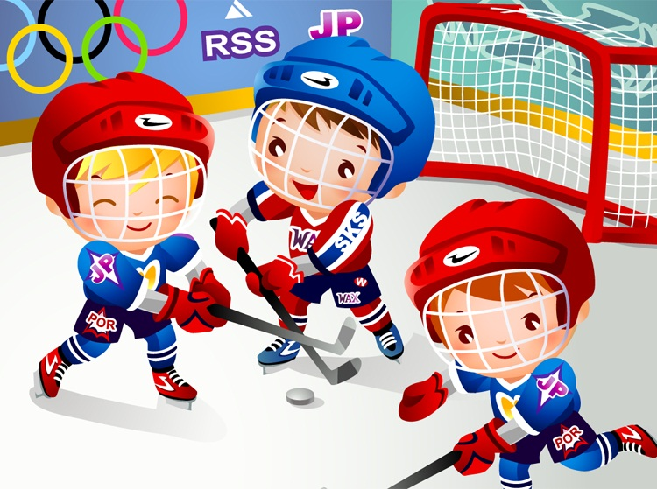
Там в латах все на ледяной площадке
Сражаются, сцепились в острой схватке.
Болельщики кричат: «Сильнее бей!»
Поверь, не драка это, а — ...

Slide 2
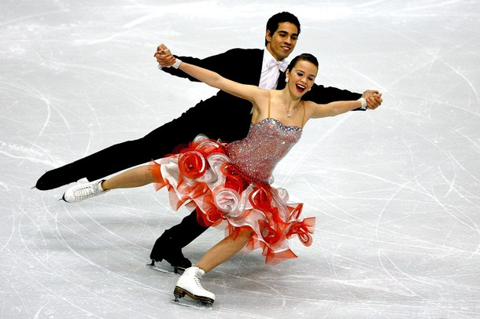
На льду танцует наш артист,
Кружится, как осенний лист.
Он исполняет пируэт
Потом двойной тулуп… Ах, нет!
Не в шубе он, легко одет.
И вот на льду теперь дуэт.
Эх, хорошо катаются!
Зал затаил дыхание.
Вид спорта называется

Slide 3
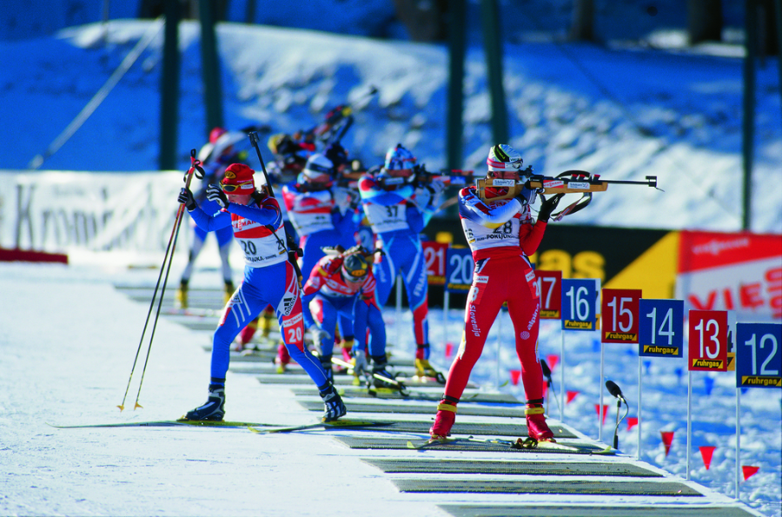
Очень трудно быть, не спорьте,
Самым метким в этом спорте.
Просто мчаться по лыжне
То под силу даже мне.
Сам попробуй бегать день,
А потом попасть в мишень,
Лежа навзничь, из винтовки.
Тут нельзя без тренировки!
А мишень тебе не слон.
Спорт зовётся

Slide 4
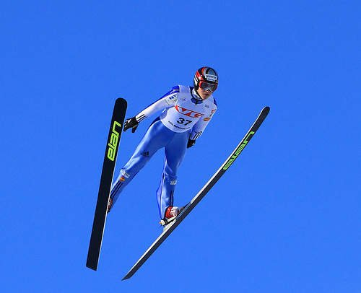
Он крылья на ноги надел,
Скатился с горки и взлетел!

Slide 5
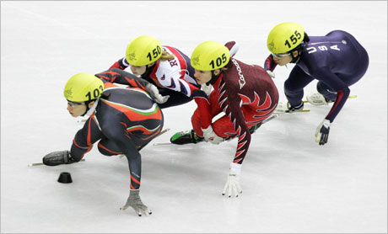
Конькобежцы на площадке,
В шлемах, руки их в перчатках.
Дружно к финишу бегут,
Спорта вид какой же тут?

Slide 6
